Slide 1

რამ უკბინა პლუტოს
ერეკლე არშილავა

Slide 2
პრეზენტაციის გეგმა
The New Horizons
რამ უკბინა პლუტოს
შეჯამება

Slide 3
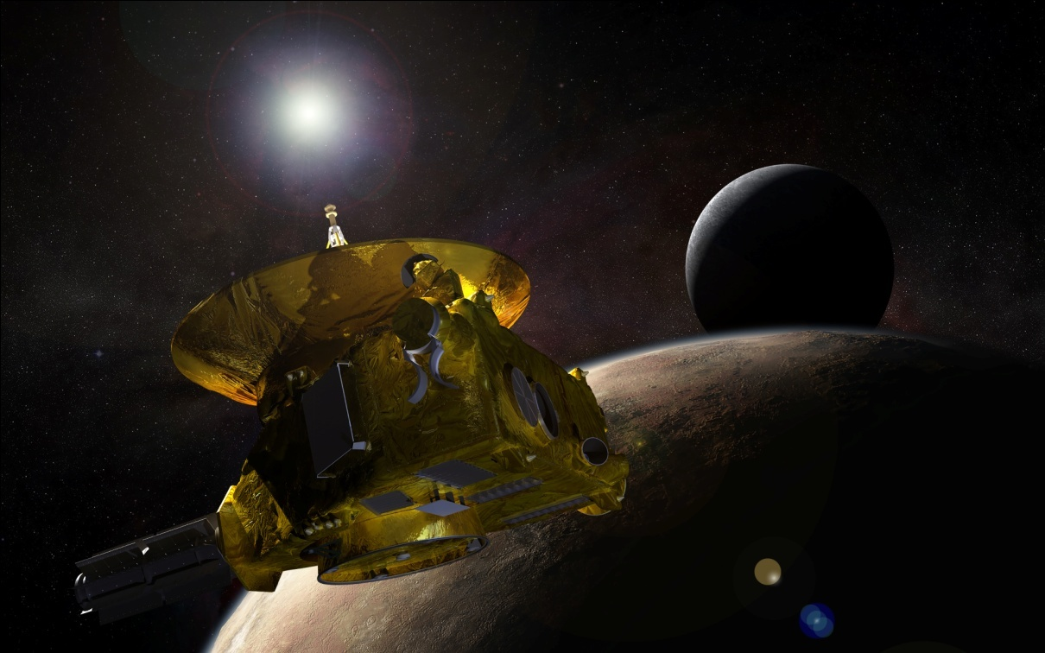
The New Horizons
2006 - 2016
მიზნები:
პლუტონი
კუპერის სარტყელი
Notes:
ზედაპირი, გეოლოგია, ატმოსფერო, შემადგენლობა

Slide 4
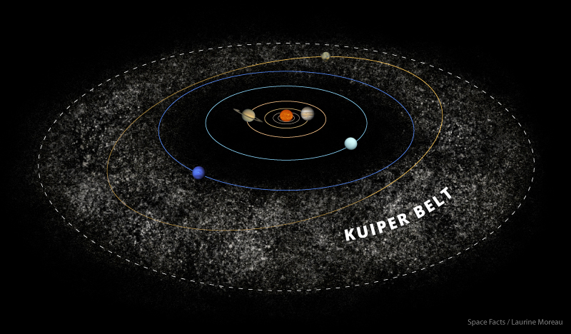
The New Horizons
Notes:
შიდა ზონა , ქვის პლანეტები (Mercury, Venus, Earth and Mars) , შუა ზონა (Jupiter, Saturn, Uranus and Neptune). - მესამე ზონა 100 000 ყველაზე დიდი სტრუქტურა პლანეტარულ სისტემაში

Slide 5
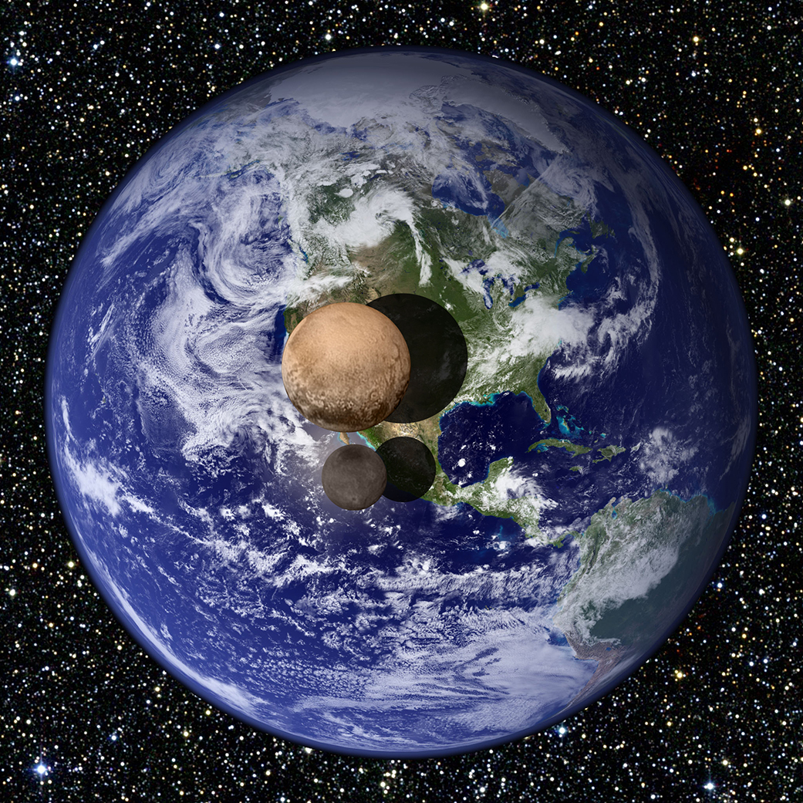
ზომები

Slide 6
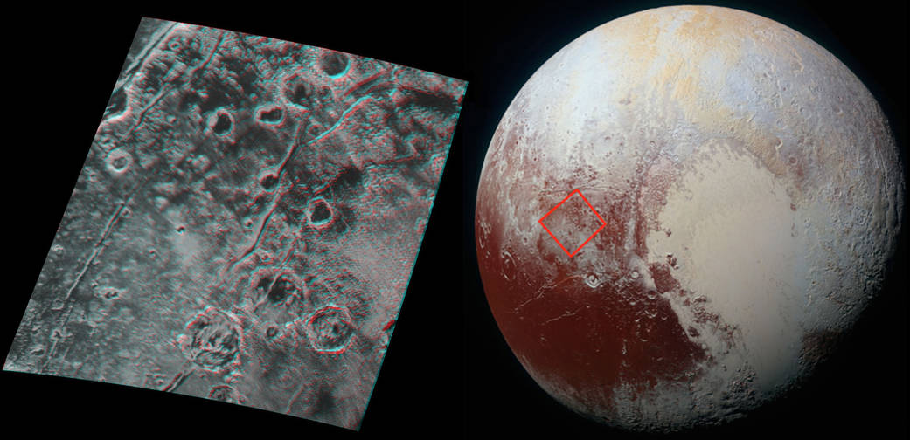
The New Horizons
Notes:
ახალი ტიპის პლანეტა (არც დედამიწისმაგვარი , არც გაზის გიგანტია - ყინულის ჯუჯა), 50 000 ჯერ მკრთალია მარსზე დედამიწიდან

Slide 7
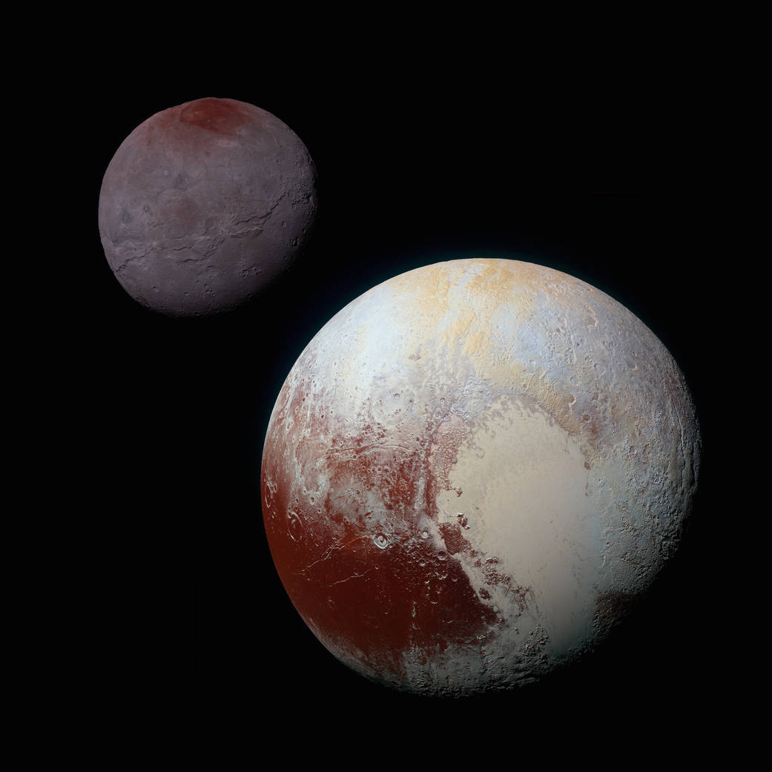
The New Horizons
Charon
Pluto
Notes:
Pluto charon - დედამიწა მთვარის სისტემის ჩამოყალიბება, გარე პლანეტებზე ინფორმაცია

Slide 8
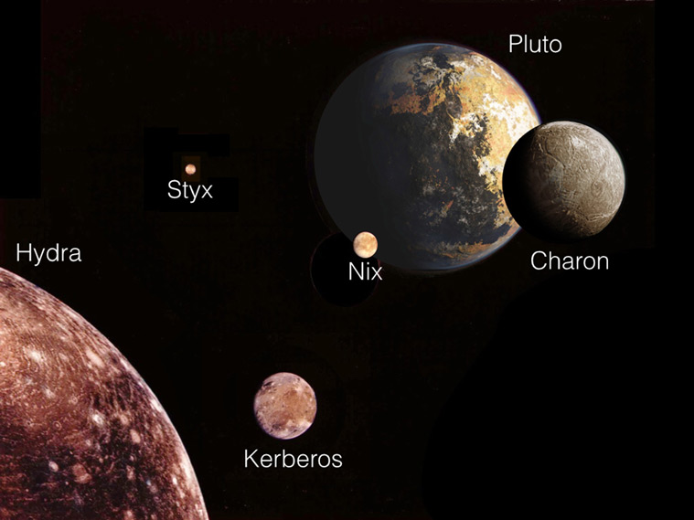
აღმოჩენები
+ 4 მთვარე

Slide 9
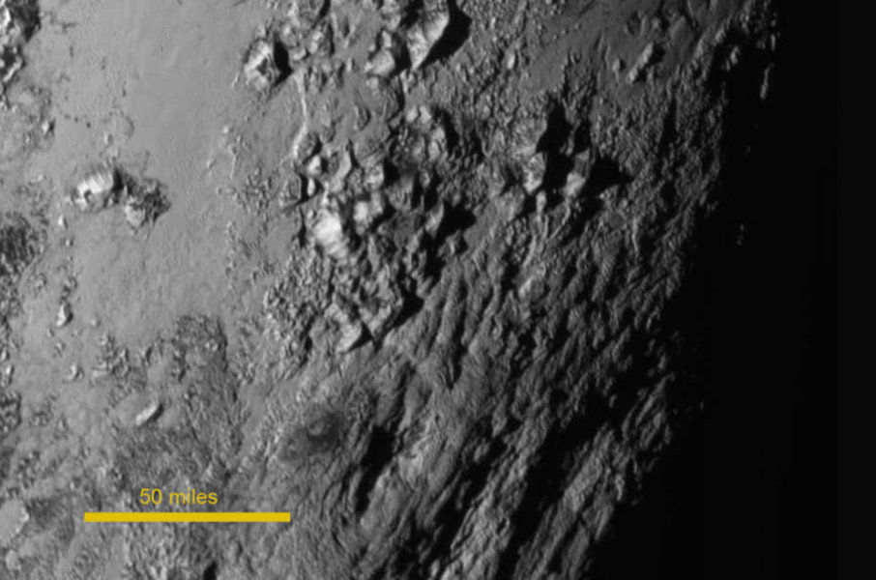
აღმოჩენები
3,5 კმ. მთები
Notes:
100 მილიონი წლის წინ , 13,8 ბილიონი წელი

Slide 10
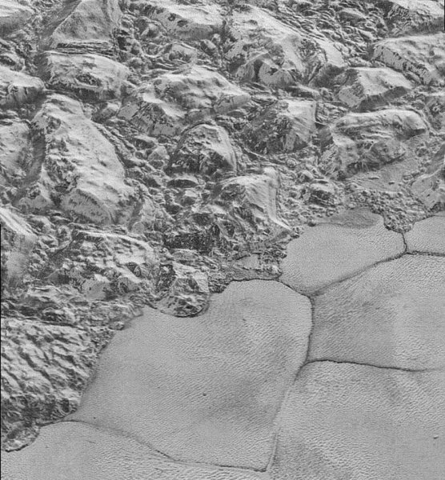
აზოტის ყინული
~ 400 კმ.

Slide 11
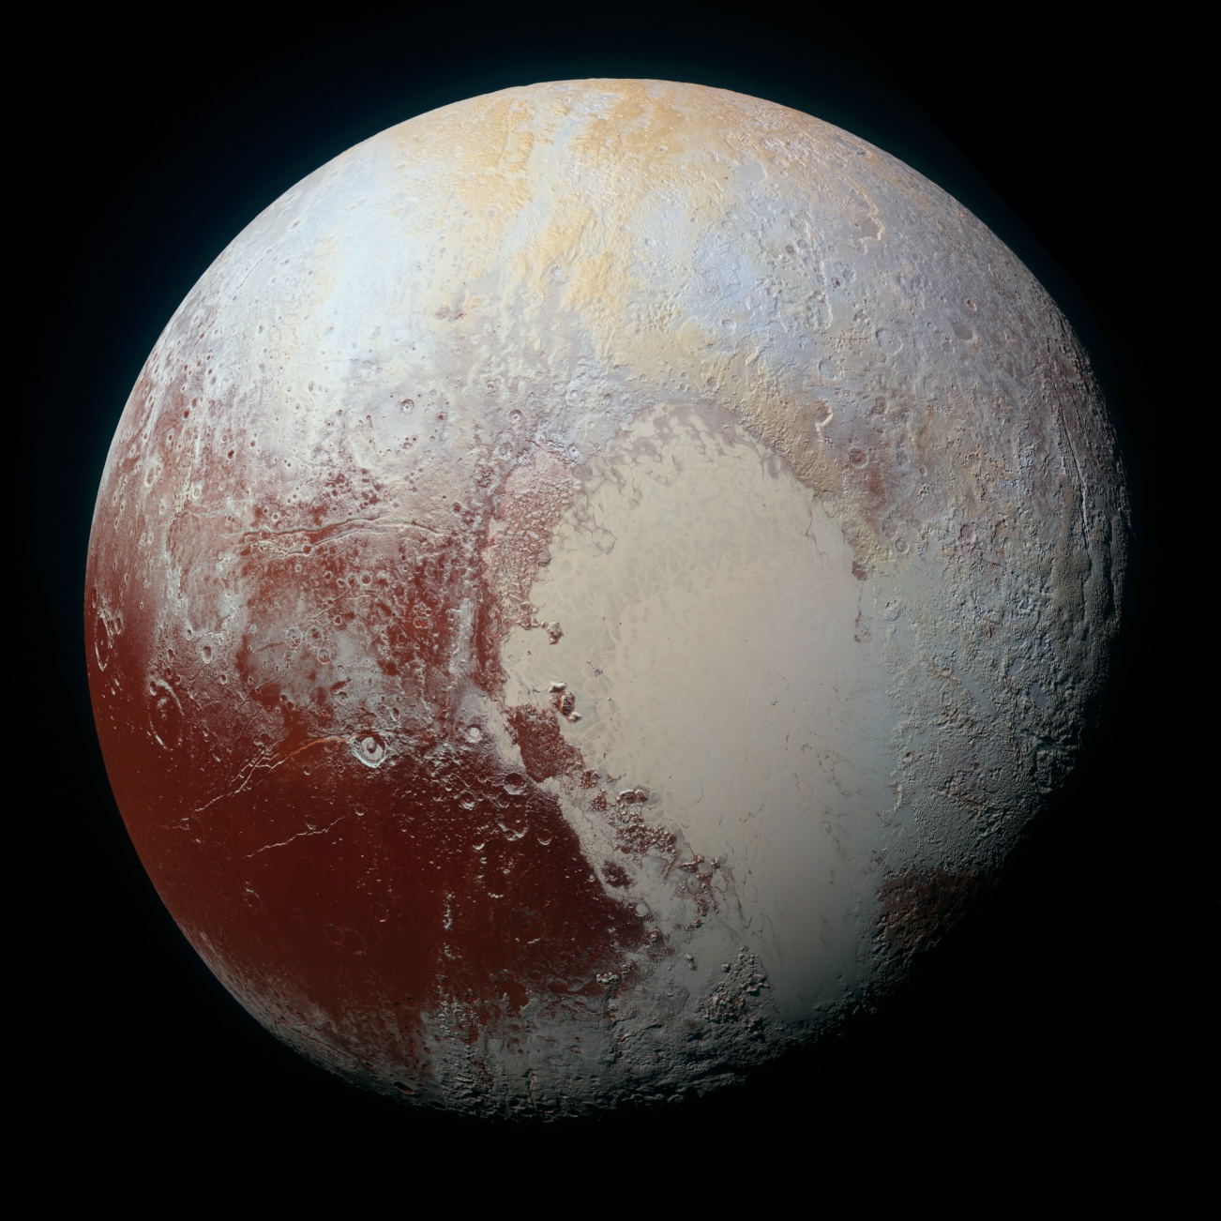
რამ უკბინა პლუტოს

Slide 12
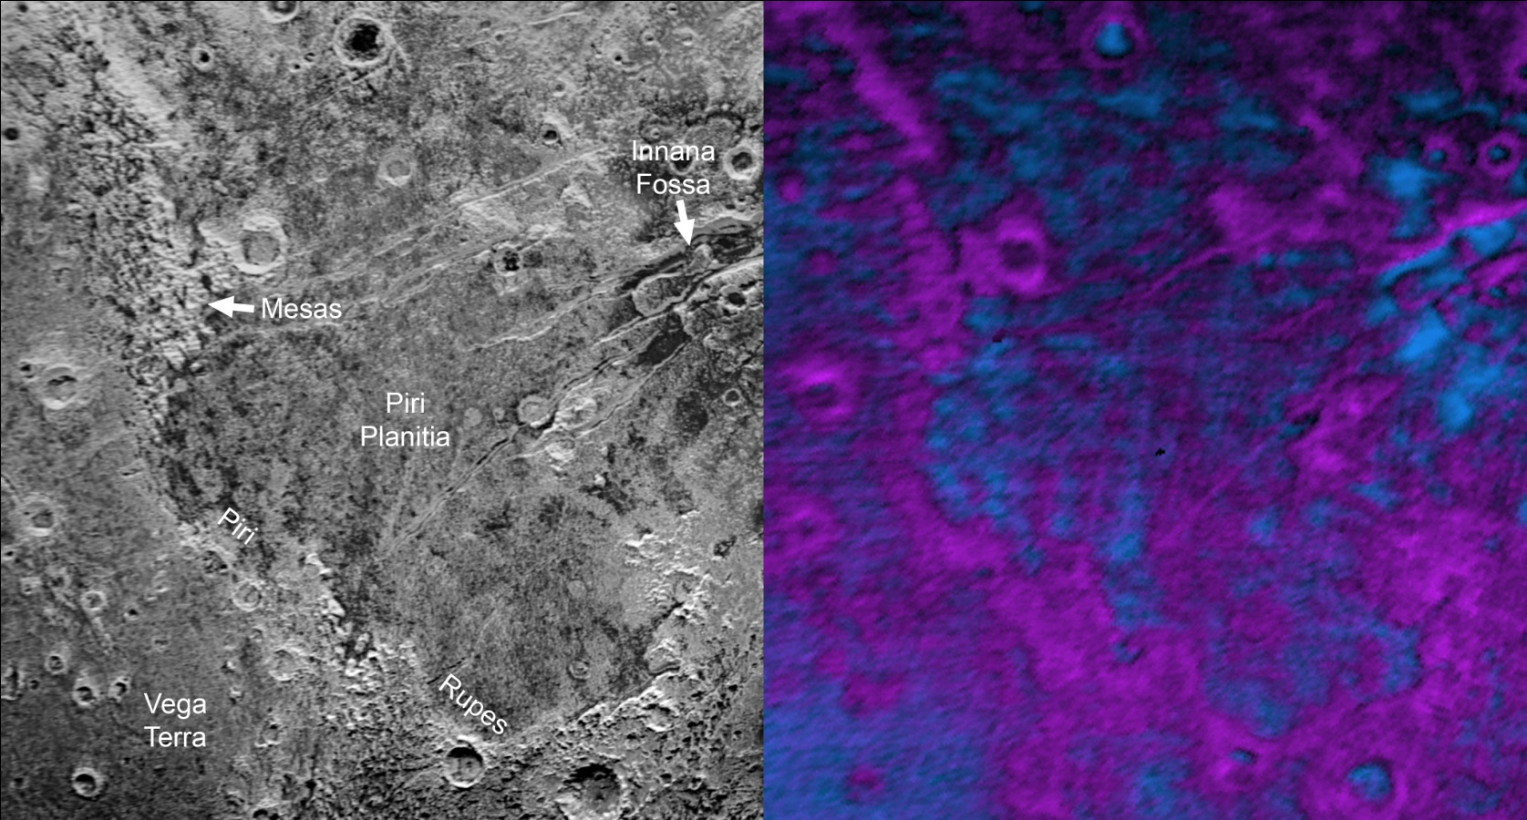
რამ უკბინა პლუტოს
მეთანის სუბლიმაცია
~ 400 კმ.
Notes:
მყარიდან - გაზში, პლუტონის გეოლოგია , როგორ ჩამოყალიბდა მზის სისტემა, მეთანი მეწამული , ყინული ლურჯი,
მთლად გაყინული ქვა არ იქნება, ეტყობა აქტიურია და გეოლოგუირი პროცესები ახასიათებს

Slide 13
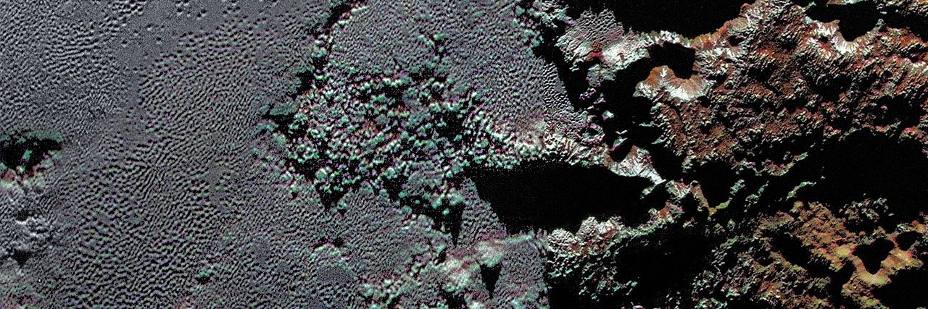
CH4, C2H2,N2, CO, H20, NH3
~ 230 C

Slide 14
შეჯამება
უფრო დიდია ვიდრე გვეგონა
დარჩება თუ არა პლანეტად
Notes:
2006 ჯუჯა პლანეტა, თუ პლანეტაა მაშინ მთვარემ რა დააშავა

Slide 15
მადლობა ყურადღებისთვის

